Slide 1
Проектирование урока в соответствии с требованиями обновленных ФГОС.

Slide 2
Нельзя человека научить на всю жизнь, его надо научить учиться всю жизнь

Slide 3
Основные виды учебных занятий
Урок изучения нового материала
Урок обобщения и систематизации изученного
Комбинированный урок
Урок проверки и оценки знаний
3

Slide 4












Обновленные ФГОС
Личностные результаты
(ценности и мотивации)
Ориентация на формирование системы ценностей и мотивов
Системно-
деятельностный
подход
Метапредметные результаты (функциональная грамотность)
Три группы УУД: познавательные, коммуникативные, регулятивные действия
Предметные результаты
Конкретизация и систематизация
результатов

Slide 5
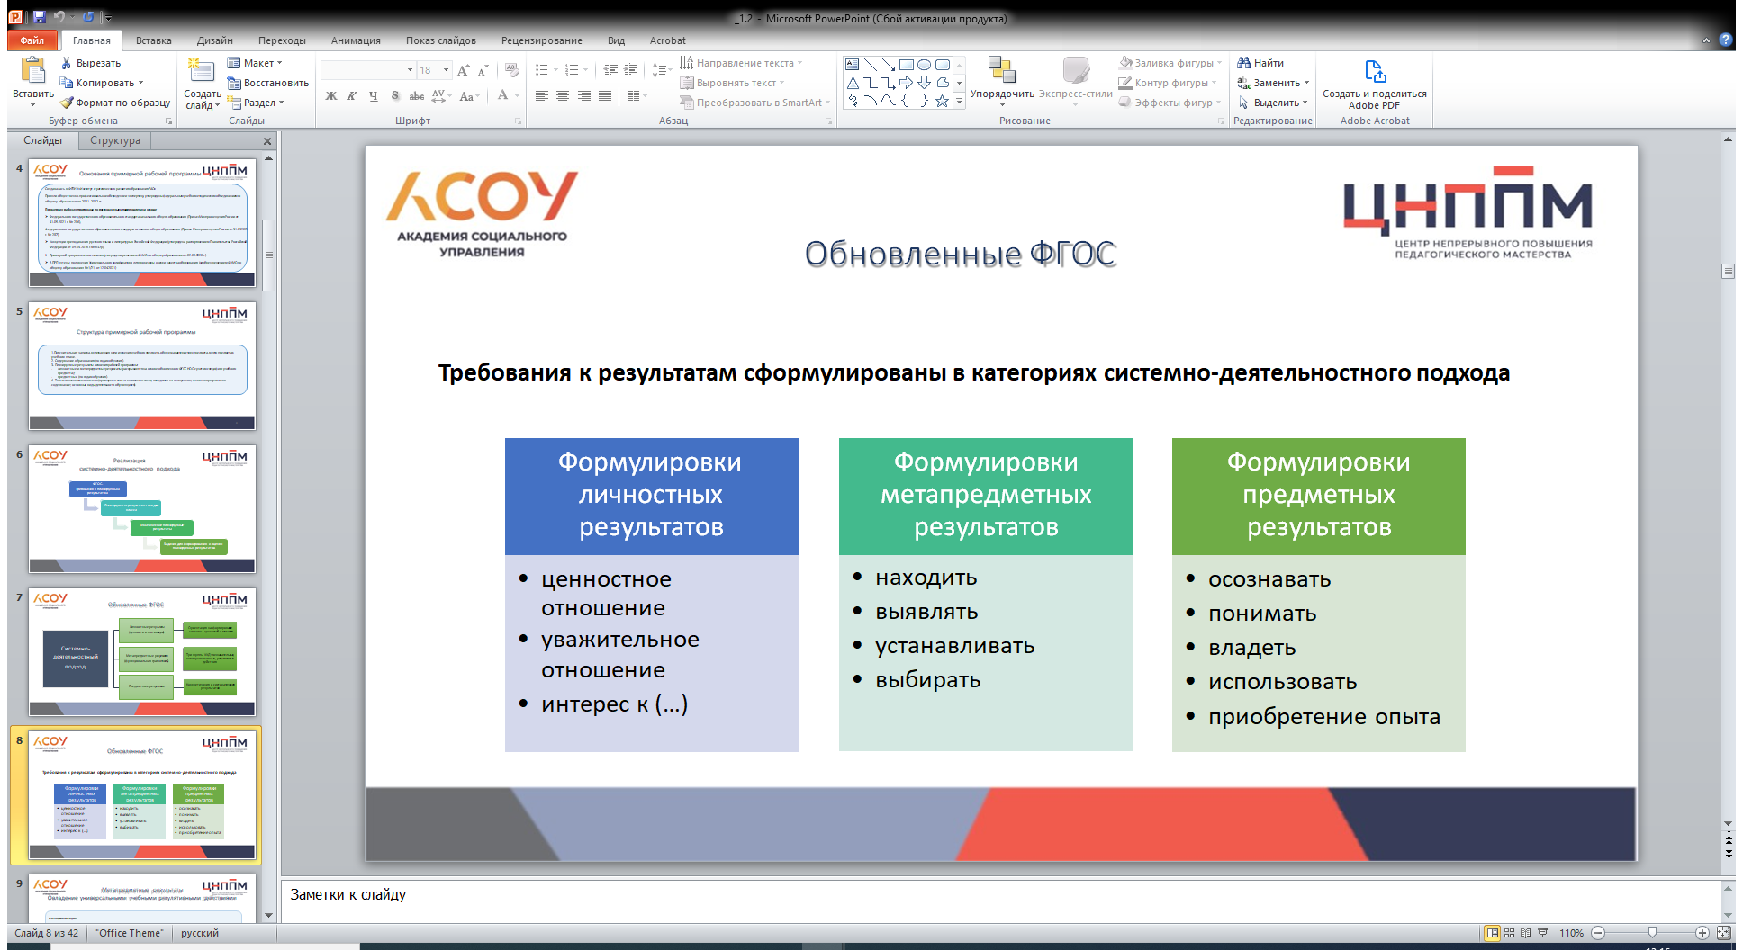

Slide 6
№ | Предмет изменений | Традиционная деятельность учителя | Деятельность учителя работающего по ФГОС
1 | Подготовка к уроку | Учитель пользуется жестко структурированным конспектом урока | Учитель пользуется сценарным планом урока, предоставляющим ему свободу в выборе форм, способов приемов обучения
2 | Основные этапы урока | Объяснение и закрепление учебного материала. Большое количество времени занимает речь учителя | Самостоятельная деятельность обучающего
3 | Главная цель учителя | Успеть выполнить все, что запланировано | Организовать деятельность детей, по поиску и обработке информации, обобщению способов действия, постановке учебной задачи
4 | Форма урока | Преимущественно фронтальная | Преимущественно групповая, индивидуальная
5 | Нестандартное ведение уроков | - | Учитель ведет урок в параллельном классе, урок ведут два педагога, урок проходит с поддержкой тьютора и тд.
6 | Взаимодействие с родителями обучающихся | Происходит в виде лекций, родители не включены в образовательный процесс | Информативность родителей обучающихся. Взаимодействие через интернет.
7 | Образовательная среда | Создается учителем. Выставка работ обучающихся | Создается обучающимися, Зонирование классов.
8 | Результаты обучения | Предметные результаты Нет портфолио обучающегося Важны оценки по итоговым работам. | Не только предметные, но и личностные и метапроедметные создание портфолио Учет динамики результатов обучения детей относительно самих себя. Оценка промежуточных результатов

Slide 7
Современное учебное занятие
Основные проектируемые компоненты урока:
определение цели,
отбор содержания,
проектирование системы учебных задач,
выбор форм организации учебной деятельности на всех этапах урока.
Учебное занятие состоит из этапов
На всех этапах учебного занятия организуется учебная деятельность
Учебная деятельность представляет собой систему учебных задач
7

Slide 8
Этапы комбинированного урока и учебная деятельность
Принятие проблемы, формулирование целей учебного занятия
Мотивационно-целевой этап
Актуализация опорных знаний Изучение нового материала Самоконтроль и самооценка
Решение учебных задач
Соотнесение результатов
учебной деятельности
с заданными образцами
Оценка собственного результата учебной деятельности
Рефлексия учебной деятельности
8

Slide 9
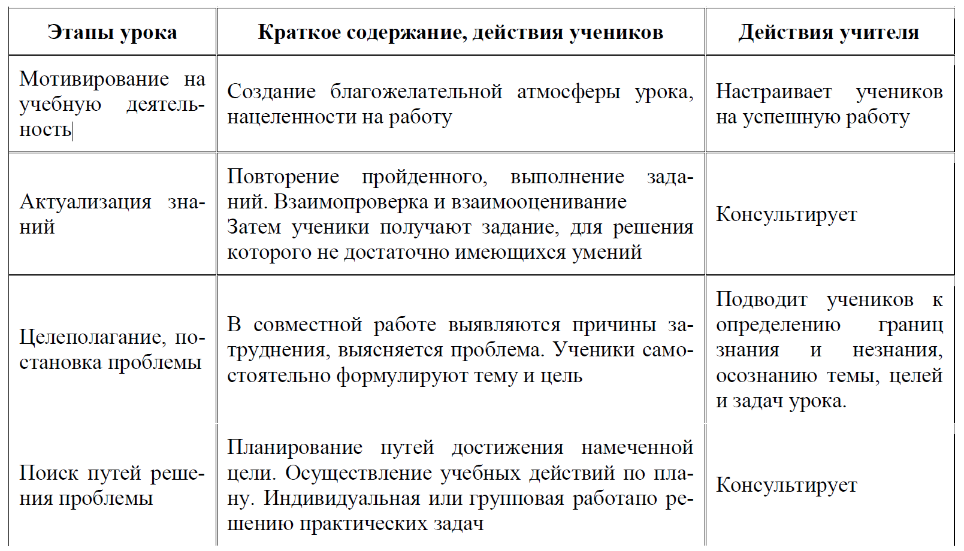

Slide 10
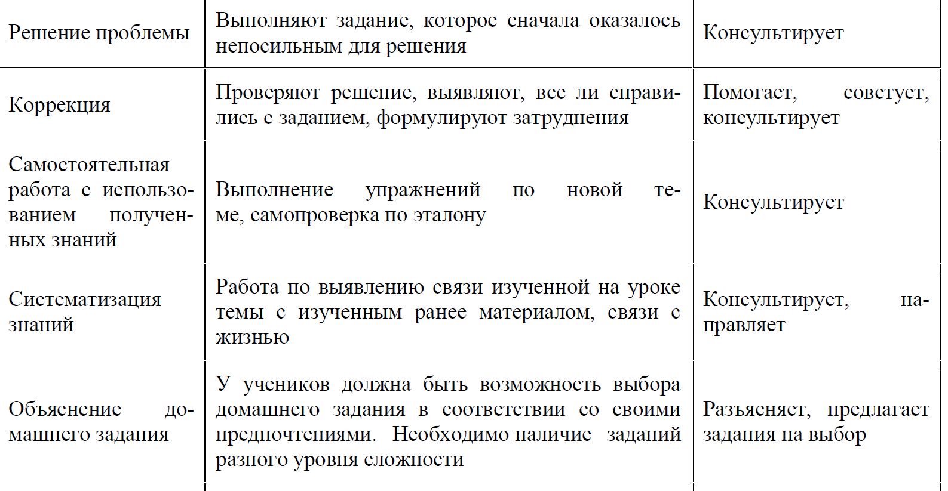
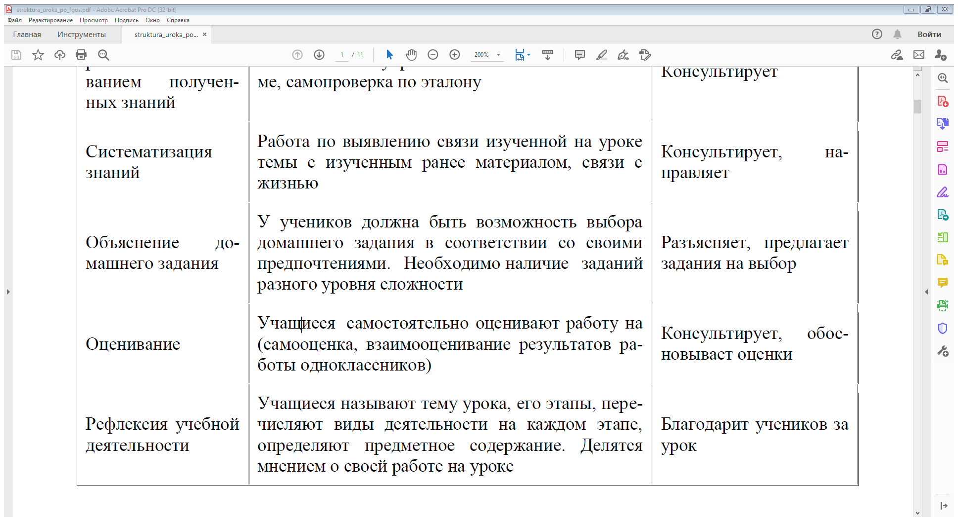

Slide 11

На каждом этапе учебного занятия…
Организация разных видов учебной деятельности
Организация разных форм учебной деятельности Нацеленность на формирование
планируемых результатов обучения
Наличие обратной связи
11

Slide 12
Учебная задача и учебное задание
Структура учебной
 |  |  | Целеполагающая часть способствует мотивации, постановке цели и планированию
 |  |  | Содержательная часть состоит из условия в виде различной информации и вопроса, связанного с определенными учебными действиями
 |  |  | Критерии оценки мотивируют деятельность и являются эталоном выполнения задания
Учебная задача - задача, требующая от учащихся открытия и освоения общего способа (принципа) решения широкого круга частных практических задач.
Учебные задачи воплощаются в учебных заданиях.
Учебное задание - средство реализации содержания образования и формирования деятельности обучающихся
задачи (задания)
12

Slide 13
Формы организации учебной деятельности
Индивидуальная работа -
выполнению учебных заданий
самостоятельная работа учащихся по
Фронтальная работа - работа со всем классом. Виды:
беседа;
обсуждение;
диктант и т. д.
Групповая форма работы предусматривает:
составление групп на разных основаниях;
совместное выполнение одинаковых/ различных заданий;
наличие учеников разного уровня подготовки в каждой группе
Формы организации учебной деятельности применяются в сочетании

Slide 14
Групповая форма организации учебной деятельности
Особенности и преимущества
Активизация познавательной деятельности через организацию совместных действий
Взаимообучение (горизонтальное обучение)
Развитие умений организации совместной деятельности
Развитие умений руководить, выполнять поручения, подчиняться Развитие межличностных отношений
Развитие умений рефлексии совместной деятельности

Slide 15
Варианты комплектования групп
По желанию
По выбору
лидера
Случайным
образом
По
определенному признаку
По выбору педагога

Slide 16
Методы группового познания
Бригадный метод. Каждая группа выполняет свое
задание. Результаты докладывает руководители групп.
Метод «пилы». Каждая группа выполняет свое задание. Затем происходит перемешивание
участников групп и взаимообучение.
Аквариумное обсуждение. Группы выполняют одинаковые задания. Результаты докладывают руководители групп.
Полилог. Руководителя нет. Любой член группы готов доложить результаты общей работы.
Мозговой штурм. Одна группа генерирует идеи, другая – критикует.
Коллективный способ обучения. Учитель обучает
консультантов группы, консультанты обучают членов группы.

Slide 17
Технологический процесс групповой работы
Подготовка к выполнению группового задания:
определение группы;
постановка познавательной задачи (проблемной ситуации);
инструктаж о последовательности работы;
раздача дидактического материала по группам.
Выполнение групповой
работы:
знакомство с материалом;
распределение заданий внутри группы;
выполнение задания;
обсуждение общего задания группы (дополнения, обобщения);
подведение итогов группового задания.
Заключительная часть:
сообщение о результатах работы в группах;
общий вывод о групповой работе и достижении поставленной задачи;
выставление оценок.

Slide 18
Принципы выбора заданий для групповой работы
Большие по объему
Требующие
разных знаний
и умений
Направленные на развитие творческого мышления
Задания для всей группы
Интересные задания
Принципы
Актуальные для всех
членов группы
Доступные задания
Проблемные
задания

Slide 19
Фронтальная форма организации
учебной деятельности: эвристическая беседа
Эвристическая (сократическая) беседа – это вопросно-ответная форма обучения, при которой учитель не сообщает учащимся готовых знаний, а через поставленные вопросы, не содержащие готового ответа, мотивирует учащихся находить решение, приходить к выводам, формировать новые понятия.
Вопрос учителя, ответ ученика (1 вопрос + 1 ответ = 1 шаг беседы)

Slide 20
Признаки эвристической беседы
Каждый вопрос – небольшая мыслительная задача. Каждый ответ – микропродукт, обладающий субъективной новизной.
Каждый последующий вопрос вытекает из ответа на предыдущий.
Вся совокупность вопросов последовательно ведет учащихся к искомому.
Если учащийся не дает ответа на вопрос, значит, вопрос поставлен неверно или несвоевременно.
Ошибочные ответы ученика опровергаются контрвопросами, вскрывающими ошибку ученика.

Slide 21
Типы вопросов для эвристической беседы
Интерпретационные (объясняющие)
вопросы. Начинаются со
слова «Почему?», направлены на установление причинно- следственных связей.
Если ответ на этот вопрос
известен, он из интерпретационного
«превращается» в простой.
Уточняющие вопросы. Начинаются со слов: «То есть ты говоришь, что…?»,
«Если я правильно понял, то …?».
Творческие вопросы. Вопросы с частицей «бы».
«Что было бы если….»
Практические вопросы. Связаны с жизненными ситуациями

Slide 22
Место эвристической беседы на уроке
при изучении свойств объекта познания, частных закономерностей отдельных явлений;
при разборе причин и следствий тех или иных
событий, явлений;
при анализе информации, представленной в разных формах;
при сопоставлении событий, фактов, явлений.

Slide 23





Индивидуальная форма организации учебной деятельности
Виды индивидуальной формы организации учебной деятельности:
ученик самостоятельно выполняет задание, подобранное специально для него, в соответствии с подготовкой и учебными возможностями.
ученик самостоятельно выполняет задание, общее для всего класса, без контакта с другими учениками, но в едином для всех темпе
Наиболее эффективный путь реализации индивидуальной формы организации учебной деятельности - дифференцированные индивидуальные задания. Они позволяют регулировать темп продвижения каждого ученика в соответствии с его возможностями
Виды учебных заданий:
работа с учебником, справочником, словарем, информационными
ресурсами,
работа по карточкам, работа у доски, заполнение таблиц,
решение задач, проведение исследований, написание рефератов, докладов, и др.
18

Slide 24
Условия реализации индивидуальной формы организации учебной деятельности
Материал доступен для индивидуальной работы школьников при направляющей помощи учителя.
Учащиеся подготовлены к индивидуальной
работе по этой теме.
Материалы для индивидуальной работы есть в наличии или их можно изготовить без больших затрат времени.
Учитель располагает временным ресурсом для организации индивидуальной работы.

Slide 25
Технологическая карта урока
 |  |  | Содержание учебной деятельности | Планируемые результаты
 |  | Формы
Дидактическая | Деятельность | организации
структура урока | учителя | учебной деятельности |  | Личностные | Мета предметные | Предметные
Мотивационно- целевой этап
Этап актуализации знаний
Этап изучения нового знания
Этап самоконтроля
Этап рефлексии учебной деятельности

Slide 26
Проектирование урока
Шаг 1. Определение цели учебного занятия на основании примерной рабочей программы
Цель учебного занятия проектируется в контексте:
целей изучения учебного предмета;
планируемых результатов освоения учебного предмета

Slide 27
Шаг 2. Отбор содержания учебного занятия на основании примерной рабочей программы
Отбор содержания учебного занятия происходит на основании разделов
примерной рабочей программы:
«Содержание учебного предмета»,
«Предметные результаты освоения программы»,
«Тематическое планирование».

Slide 28
Шаг 3. Проектирование системы учебных задач / учебных заданий для учебного занятия на основе примерной рабочей программы
Основание для проектирования учебных задач:
перечень предметных, метапредметных и личностных результатов обучения;
перечень основных видов учебной деятельности раздела «Тематическое
планирование» .

Slide 29
Шаг 4. Выбор форм организации учебной деятельности на учебном занятии
Формы организации учебной деятельности:
индивидуальная, фронтальная, групповая.
Основаниями для выбора форм организации учебной деятельности на
учебном занятии являются:
содержание учебного занятия;
основные виды учебной деятельности (виды деятельности обучающихся).

Slide 30
Критерии результативности урока
Цели урока задаются с тенденцией передачи функции от
учителя к ученику.
Учет личностных, метапредметных и предметных планируемых результатов в определении целей урока.
Использование разнообразных форм, методов и приемов обучения, повышающих активность учащихся.
Учитель владеет технологией диалога, обучает учащихся ставить и адресовать вопросы.
Учитель эффективно сочетает репродуктивную и проблемную форму обучения, учит детей работать по правилу и творчески.
Учитель систематически обучает детей осуществлять
рефлексивное действие.
Стиль, тон отношений, задаваемые на уроке, создают атмосферу сотрудничества, сотворчества, психологического комфорта.

